Slide 1
Українська мова
2 клас
Урок 116
Розвиток зв'язного мовлення.
Мрію про канікули

Slide 2
Емоційне налаштування
Хочу побажати нам гарного уроку,
Щоб було цікаво всім працювати,
Щоб хотіли дуже всі відповідати.
Щоб допомагало вам вміння міркувати
І почуття успіху легко відчувати.

Slide 3
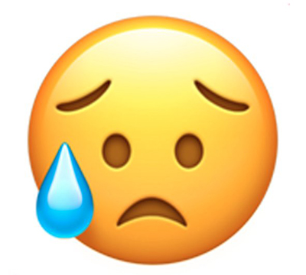
Емоційне налаштування «Який ти зараз?»
Обери той смайлик, з яким ти асоціюєш свій настрій на початку уроку.
Чудовий
святковий
злий
задумливий
сумний
творчий
сором’язливий
веселий

Slide 4
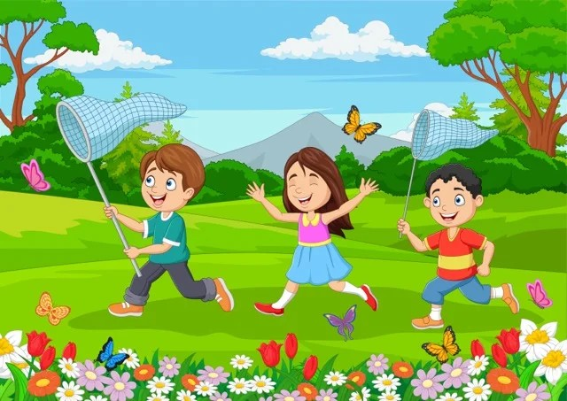
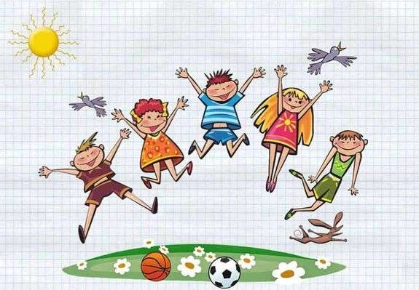
Відгадай загадки
Полунички у сметанці,
Соловей щебече вранці,
Дощик через ситечко, –
Наступає …
Вони бувають літні,
Зимові, весняні, осінні.
Там діти всі сміються.
Як же вони звуться?
літечко!
Канікули

Slide 5
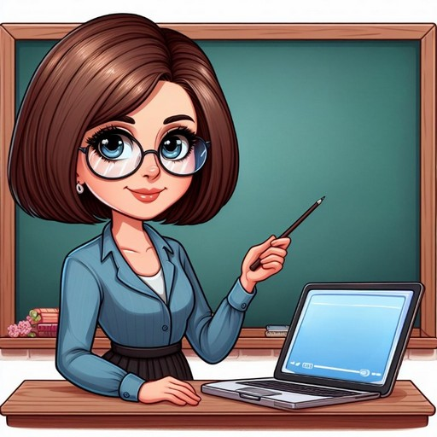
Повідомлення теми уроку
Сьогодні на уроці розвитку зв’язного мовлення ми будемо вчитися розповідати про свої мрії на канікулах.

Slide 6
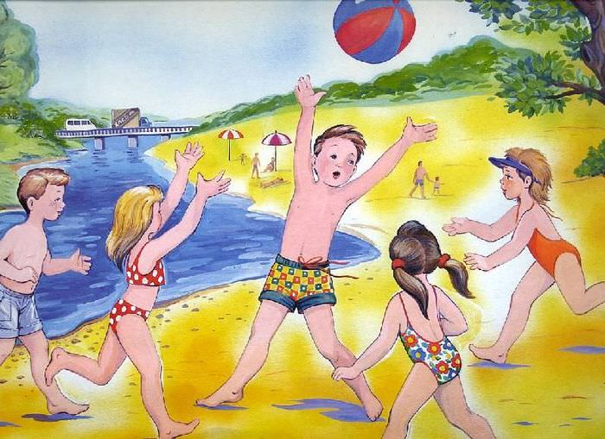
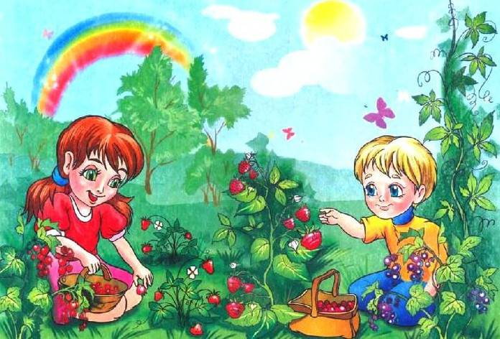
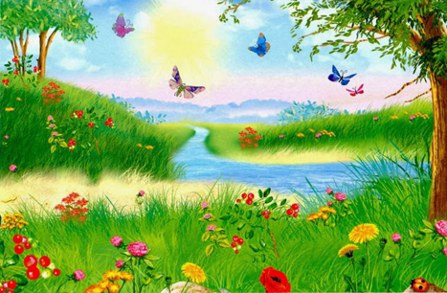
Пригадай зміни в природі влітку
Де знаходиться Сонце на небосхилі влітку?
Як від цього залежить довжина дня й ночі; температура повітря, ґрунту, водойм?
Які літні явища в житті рослин? Тварин?
Як змінюється життя школярів улітку?

Slide 7
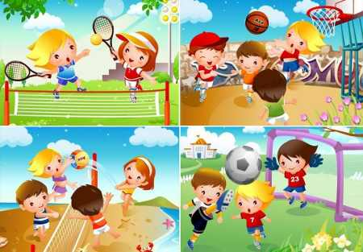
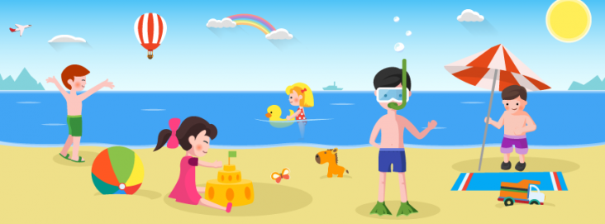
Розкажи чи подобається тобі літо. Чому?
Я дуже люблю літо.
Влітку можна купатися в річці, морі, озері, засмагати на сонечку, влаштовувати пікніки на природі. Дуже приємно на свіжому повітрі грати в рухливі ігри з друзями. Ласувати ягодами, фруктами, овочами. Ще мені подобається проводити час у бабусі в селі.
Я завжди з нетерпінням чекаю літа!
Сторінка
52

Slide 8
Розглянь малюнок
Розкажи, чим зайняті діти.
Настало літо. Стоїть сонячна погода.
Діти відпочивають на річці. Разом з дорослими вони купаються, плавають. На березі дівчинка і хлопчики грають у волейбол. Інші діти збирають ягоди – сунички. Хтось катається на велосипедах.
Гарно влітку на природі!
Сторінка
52

Slide 9
Словникова робота
Прочитай слова.
Підкресли ті, якими хочеш розказати про свою мрію про канікули. Допиши інші слова, які хочеш використати.
Мрію про канікули
Назви предметів
літо
канікули
похід
__________
__________
__________
Назви
ознак
літні
теплі
цікаві
__________
__________
__________
Назви
дій
гратися
купатися
засмагати
________
__________
__________
море
ласкаве
цвітуть
відпочинок
чудовий
проводити
ягоди, фрукти
свіжі
ласувати
Сторінка
53

Slide 10
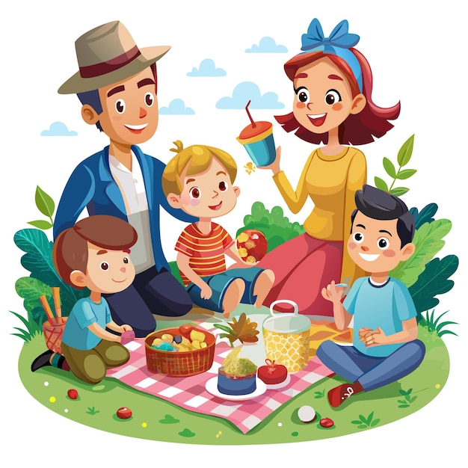
Склади і запиши свою розповідь, як мрієш відпочити на канікулах
Використовуй слова з попереднього завдання. Розпочни запис із заголовка
Мрію про літо
Я дуже люблю літні канікули.
Влітку мрію покупатися в морі, з’їздити в гори. Влаштовувати пікніки на природі.
Влітку приємно на майданчику грати в рухливі ігри з друзями. Ласувати ягодами, фруктами, овочами. Ще мені подобається проводити час у бабусі в селі.
Я завжди з нетерпінням чекаю літа!
Сторінка
53-54

Slide 11
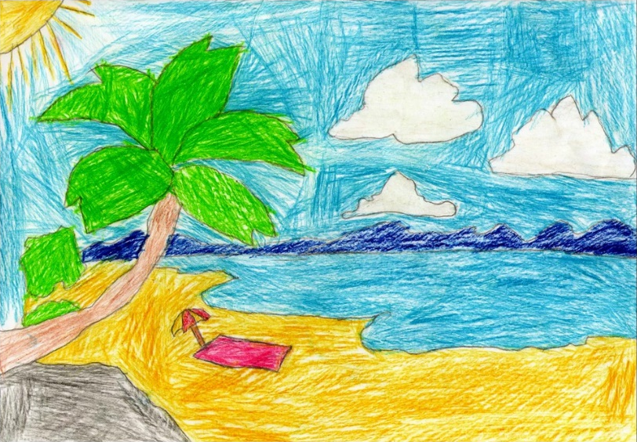
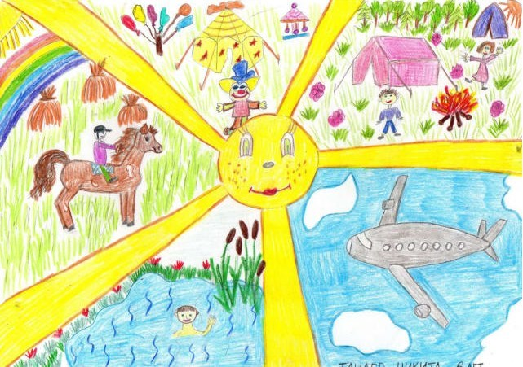
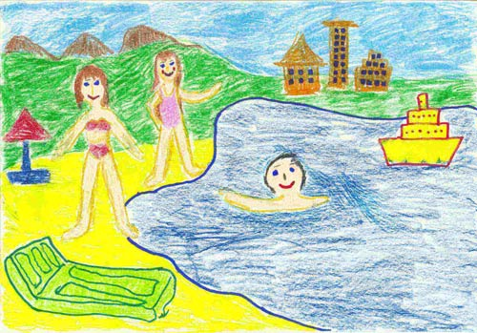
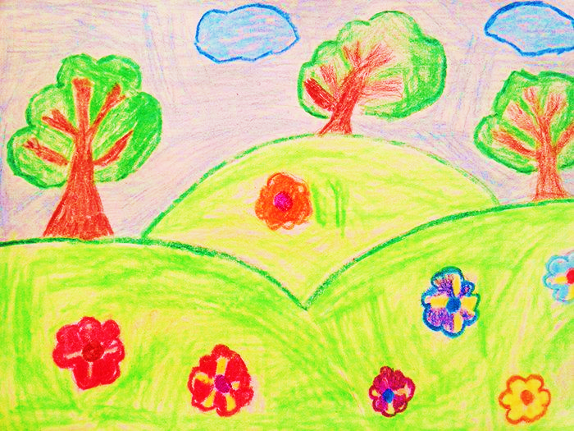
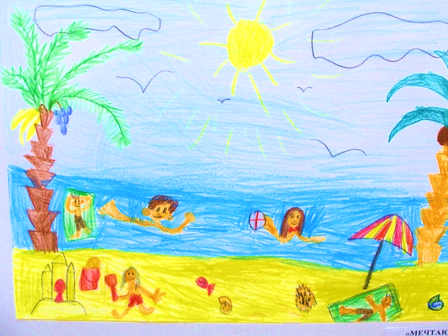
Намалюй олівцями ілюстрацію до свого тексту
Підпиши малюнок
Сторінка
54

Slide 12
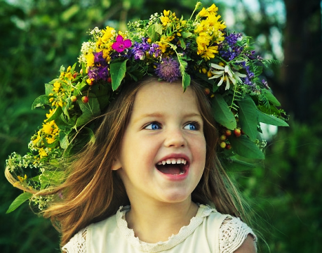
Розгадай ребуси
Запиши «заховане» в них речення
с корова
літак о
СКОРО ЛІТО!
Сторінка
54

Slide 13
Рефлексія
Намалюй смайлик, що відповідає твоїй роботі на уроці
Все вийшло! Уроком задоволений задоволена!
Не зовсім все виходило, але я старав(ла)ся.
Мало що вийшло, багато завдань не розумів(ла).

Slide 14
Послухай, як літо зобразив композитор П.І.Чайковський в композиції «Червень. Баркарола».
Що ти уявляєш, коли слухаєш цю мелодію.
Сторінка
52

